Slide 1
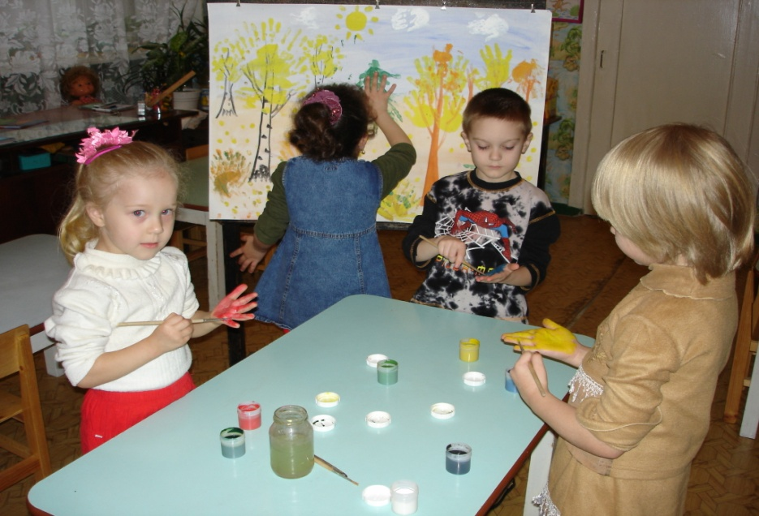
Повышение качества образования в дошкольном учреждении через художественно-эстетическое воспитание детей
Подготовила ст.воспитатель
МБОУ лицей г.Уварово им. А.И.Данилова
(дошкольные группы)
Долгова Татьяна Васильевна
2012 г.

Slide 2
Цель дошкольного учреждения: создать условия для формирования у детей эстетической культуры, духовности и развития художественного творчества.
Задачи:
1. Воспитывать эстетическое восприятие детей;
2. Приобщать к миру искусства;
3. Развивать способности к освоению и преобразованию окружающего культурного пространства;
4. Развивать детское творчество в изобразительной, музыкальной и театрализованной деятельности, развитие читательского интереса;
5. Формировать яркие положительные эмоции у детей в процессе их творческого взаимодействия и художественно-деятельного общения со взрослыми.

Slide 3
Основные направления работы педагогов с детьми по приобщению к искусству
Ознакомление с предметным миром, миром людей и природы через произведения изобразительного искусства, художественной литературы, театра, музыки..
Становление эстетической развивающей среды.
Ознакомление с разными видами, жанрами и средствами выразительности искусства (музыка, художественная литература, изобразительное и театральное искусство).
Вовлечение детей в различные виды художественно-творческой деятельности (художественно-речевая, изобразительная, музыкальная, театрализованная и т.д.)

Slide 4
Интеграция образовательных областей
«Коммуникация» - развитие свободного общения со взрослыми и детьми;
«Познание» - формирование целостной картины мира;
«Чтение художественной литературы» - использование художественных произведений для обогащения жизненного опыта детей и познания окружающего мира;
«Физическая культура» - развитие мелкой моторики;
«Музыка» - использование музыкальных произведений во время детского творчества;
«Художественное творчество» и «Труд»- формирование трудовых умений и навыков в продуктивной деятельности.

Slide 5
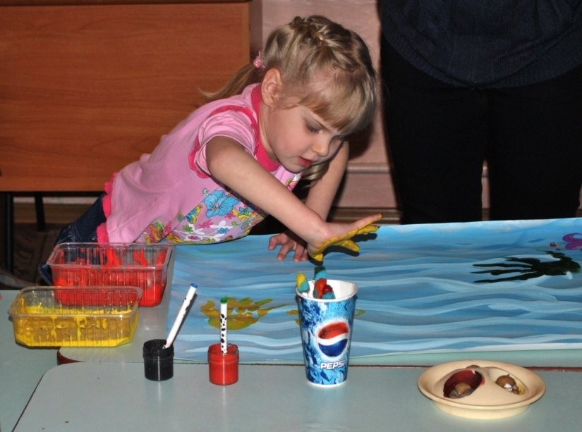
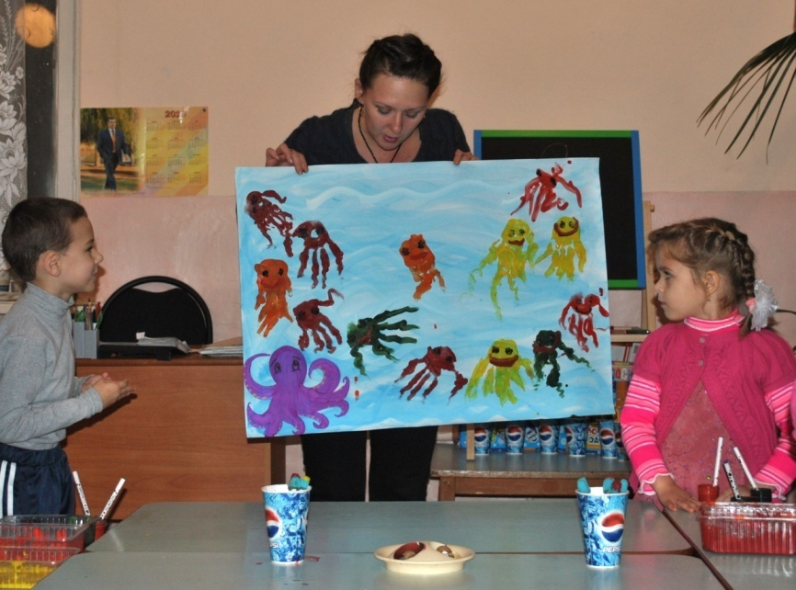
Развитие ребенка в изобразительной деятельности

Slide 6
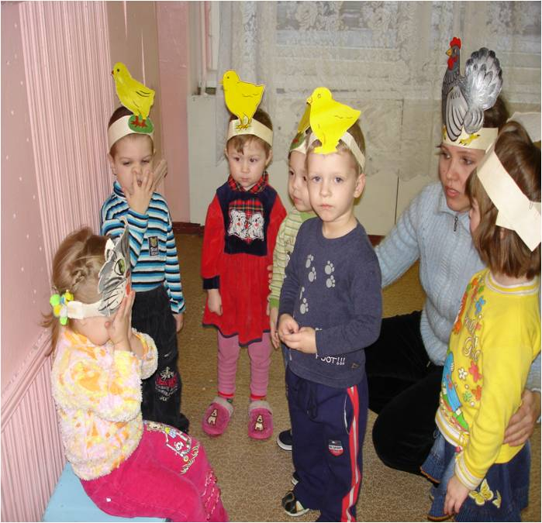
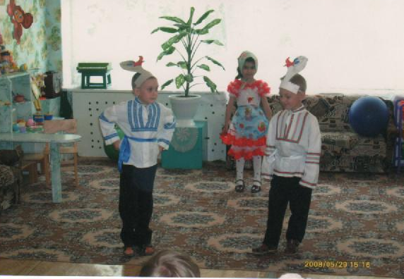
Развитие ребёнка в театрализованной деятельности

Slide 7
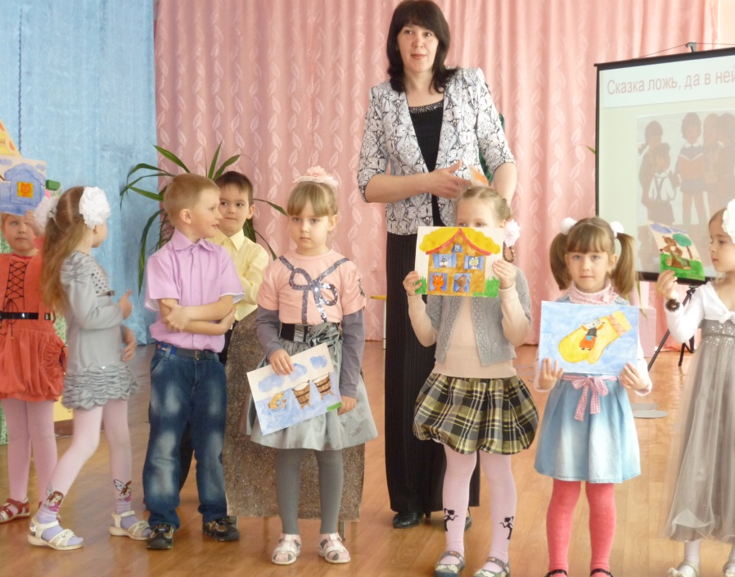
Работа по ознакомлению детей с художественной литературой

